Slide 1
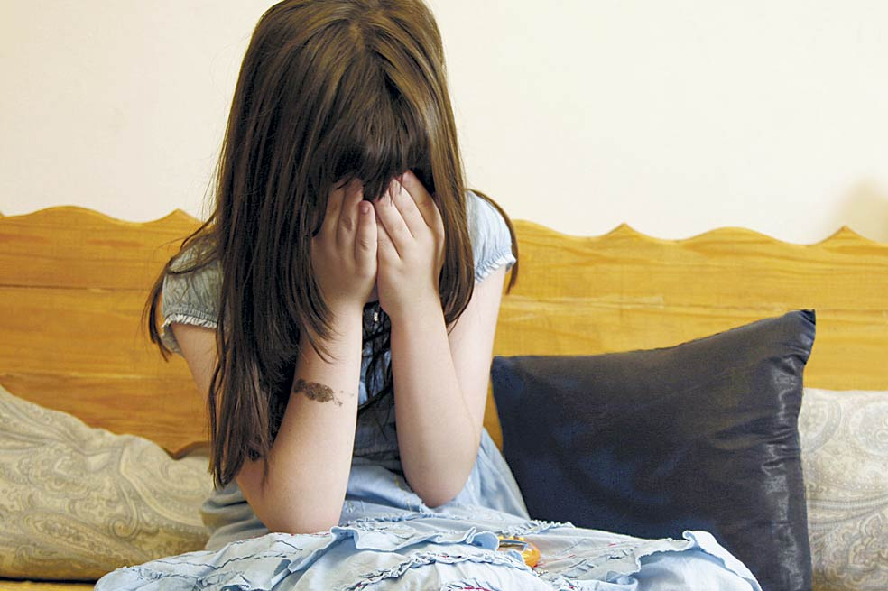
ABUSO SEXUAL en niños de preescolar
Actividad sexual entre dos o más personas sin consentimiento de una de ellas
Factores de riesgo:
Malos vínculos de progenitor-hijo y entre los familiares
Presencia en la familia de un varón sin parentesco biológico.
Características de indefensión.
Terapias:
De relación
Mediante el juego
Psicoterapia centrada
El 20-30% de los abusos sexuales a niños son cometidos por otros menores
AYUDA Y ESCUCHA A TU HIJO!

